Slide 1
信息安全技术 2025年2月
2024-2025学年 第二学期 信息安全技术
王亮亮
llwang@shiep.edu.cn

Slide 2

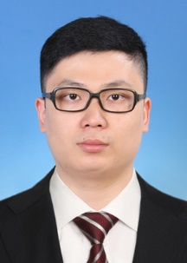
导师风采——王亮亮
个人介绍：副教授，硕士生导师，2016年博士毕业于上海交通大学计算机科学与技术专业，中国计算机学会会员，中国密码学会会员，担任“软件学报”、“Security and Communication Networks”、“Peer-to-Peer Networking and Applications”、“INSCRYPT”和“Asia JCIS”等国内外期刊会议审稿人。
研究方向：密码学与信息安全，智能电网、物联网、联邦学习和智慧医疗等场景下的数据安全及隐私保护。
研究成果：主持国家自然科学基金等学术科研课题6项，参与项目10余项，在《 IEEE Internet of Things 》、《 IEEE Transactions on Vehicular Technology 》、《 Journal of Systems Architecture 》、 CSS、 《中国科学》等国内外高水平期刊会议发表论文40余篇。
学术研究课题：主持6项
1. 代理重加密在智能电网安全数据共享中的应用及关键技术研究，国家自然科学基金（青年基金），2018.9-2021.12，主持
2. 基于电力统计数据的新基建产业发展分析技术支撑服务，国网上海市电力公司科技项目，2021.6-2021.11，主持
3. 面向电力工控的模拟仿真及漏洞挖掘技术研究，国网上海市电力公司科技项目，2022.9-2023.11，主持
4. 电力物联网环境下联邦学习隐私保护密码技术研究，浙江省密码技术重点实验室开放课题，2022.1-2023.12，主持
5. 具有特殊性质的无证书公钥加密体制研究，上海高校青年教师培养资助计划，2018.1-2019.12，主持
6. 智能电网中数据安全分享关键技术研究，西华大学省部级学科平台开放课题，2017-2019.4，主持

Slide 3
关于信息安全学科
1. 学科发展历史
2. 学科特点
3. 发展趋势

Slide 4
第一章 绪论

Slide 5
参考书目
1. William Stallings 著，计算机安全
原理与实践（第二版）
电子工业出版社 2015.10
2. Matt Bishop（王立斌 黄征等译）
计算机安全学－安全的艺术与科学
电子工业出版社 2005

Slide 6
本课程对学生的要求
1. 本课程目的：了解和掌握网络与信息安全的理论基础，基本原理和基本技术。
2.针对不同专业学生，由于基础不同，要求不同。
信息安全专业学生侧重基本体系，非专业学生侧重实践。
3. 考核：平时成绩(30%)和开卷或闭卷笔试(70%)
4. 平时成绩：考勤+作业+课堂表现

Slide 7
学习方法
1. 授课内容1-8章+12章
2. 基本课堂讲授+实验（四个）+专题讲座的教学方式
3. 课下阅读 （学科发展快，且内容较新，相关材料）

Slide 8
本章主要内容
1. 信息安全发展历史
2. 信息安全基本概念
3. 信息安全攻击、安全策略与安全机制
4. 信息安全体系结构
5. 新技术发展给信息安全带来的挑战
6. 小结

Slide 9
网络空间安全学科方向

Slide 10
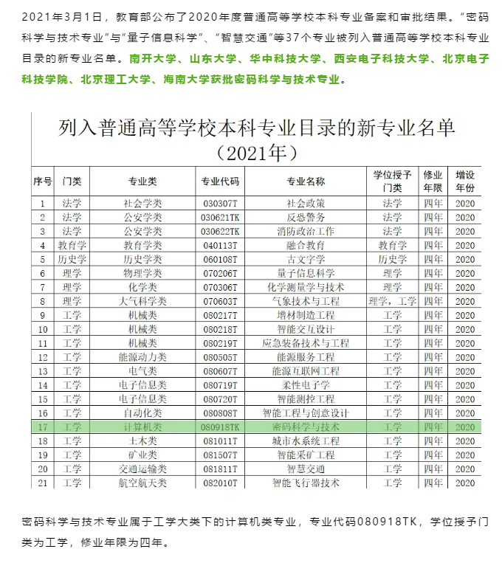
密码科学与技术本科专业

Slide 11
1
信息安全发展历史

Slide 12
通信保密阶段
（20世纪40年代——20世纪70年代）
古代加密方法：主要基于手工的方式实现，因此称为密码学发展的手工阶段。
公元前５世纪，古斯巴达人
用一条带子缠绕在一根木棍上，
沿木棍纵轴方向写好明文，
解下来的带子上就只有杂乱无章的密文字母。
解密者只需找到相同直径的木棍，
再把带子缠上去，沿木棍纵轴方向即可读出有意义的明文。
这种叫做“天书”的器械堪称人类历史上最早使用的密码器械。

Slide 13
古典加密算法：古典密码的加密方法一般是文字置换，使用手工或机械变换的方式实现。
公元前1世纪，著名的恺撒密码(古罗马统帅恺撒:约公元前100～44)
被用于高卢战争中，
这是一种简单易行的单字母替代密码。
https://www.bilibili.com/video/av21919076/（11分钟左右）

Slide 14
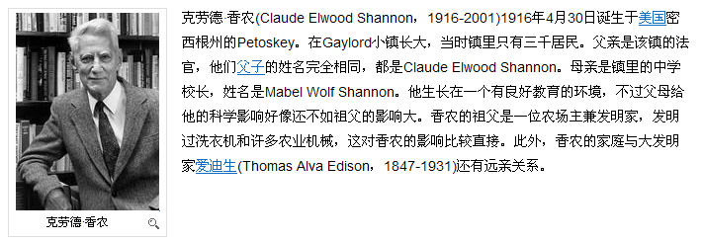
近代加密方法：1949年，信息论创始人Shannon发表的论文“保密通信的信息理论”将密码学的研究引入了科学的轨道。里程碑算法：DES,RSA。

Slide 15
计算机系统安全阶段
（20世纪70年代——20世纪80年代）
访问控制模型
1985年，美国国防部可信计算机系统评估准则TESEC（Trusted Computer Security Evaluation Criteria）。
1993年6月，美国政府同加拿大及欧共体共同起草单一的通用准则（The Common Criteria for Information Technology security Evaluation，简称，CC 标准）。
我国国家质量技术监督局也于1999年发布了计算机信息系统安全保护等级划分准则（Classified Criteria for Security Protection of Computer Information System）的国家标准。

Slide 16
网络安全与信息保障阶段
（20世纪90年代之后）
计算机病毒、网络蠕虫的广泛传播，计算机网络黑客的恶意攻击，DDOS攻击的强大破坏力、网上窃密和犯罪的增多。
信息安全领域随即进入了以立体防御、深度防御为核心思想的信息安全保障时代，形成了以预警、攻击防护、响应、恢复为主要特征的全生命周期安全管理, 出现了大规模网络攻击与防护、互联网安全监管等各项新的研究内容。
网络安全的研究涉及安全策略、移动代码、指令保护、密码学、操作系统、软件工程和网络安全管理等内容。

Slide 17
信息安全保障
信息保障的五个技术环节：
预警
P（保护，PROTECT）
D（检测，DETECT）
R（响应，REACT）
R（恢复，RESTORE）
P2DR模型示意图

Slide 18
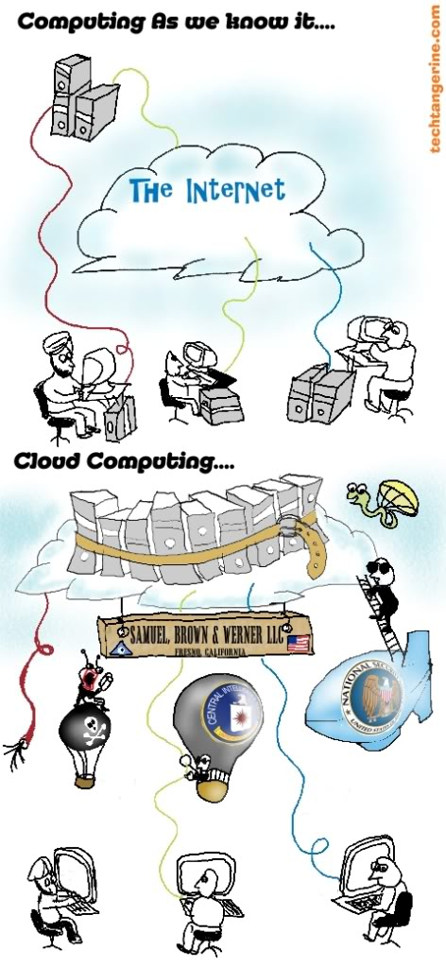
云计算：网络发展的必然
云计算的背景
大量的数据中心和计算资源闲置、或没有被充分利用；
大量的企业和个人有需求，希望得到存储和计算资源服务。
云计算是什么？
将大量计算资源、存储资源与软件资源链接在一起，形成规模巨大的虚拟共享IT资源池，为远程用户提供“召之即来，挥之即去”并且“能力无限”的IT 服务的新型计算模式。
云计算带来什么变化？
降低整体IT资源消耗
提供更好的服务质量

Slide 19
云计算安全阶段
挑战1： 建立以数据安全和隐私保护为主要目标的云
安全技术框架。
挑战2 ：建立以安全目标验证、安全服务等级测评为
核心的云计算安全标准及其测评体系。
挑战3 ：建立可控的云计算安全监管体系。

Slide 20
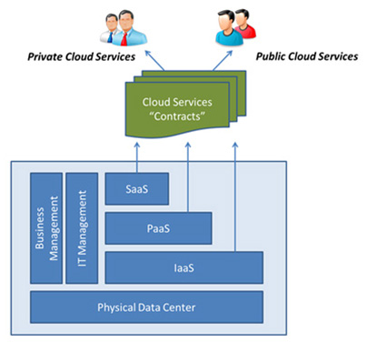
云计算安全问题
云计算最重要的特征就是将个人计算变成公共云计算
如何保证数据安全、用户隐私，成为巨大的挑战
云计算安全事件
2009年3月17日，微软的云计算平台Azure停止运行约22个小时。
2011年3月，Google邮箱再爆大规模用户数据泄漏事件。
2011年4月21日Amazon公司爆出了史前最大的宕机事件。
索尼、摩根、…用户数据、资料泄漏
云安全的几个挑战性问题
虚拟化的安全问题
云平台可用性问题
云平台受攻击问题
(集中)数据安全问题
……
内部用户/合作伙伴
外部用户

Slide 21
网络安全基础知识导图

Slide 22
2
信息安全基本概念
信息安全的定义
信息安全的内涵与外延
安全目标

Slide 23
信息安全定义
动态变化
国际标准化委员会， ISO/IEC 17799的定义，我国立法定义
信息安全涵盖两个层次：
第一，从信息层次来看，信息安全要保证信息的完整性和保密性。完整性即保证信息的来源、去向、内容真实无误；保密性即保证信息不会被非法泄漏与扩散。
第二，从网络层次来看，要达到可用性和可控性。

Slide 24
信息安全的内涵与外延
信息空间安全（广义网络）
信息空间特征为:①网络融合性；②终端多样性；③内容多样化；④领域广泛性
信息空间安全问题
网络空间安全（狭义网络）
网络空间安全包含物理域和信息域两个层面

Slide 25
网络空间是融合物理域、信息域、认知域和社会域，以互联互通的信息技术基础设施网络为平台，通过无线电、有线电信道传递信号信息，控制实体行为的信息活动空间
物理域的网络空间安全：是指网络空间硬件设施设备安全，要求确保硬件设施设备不被干扰、破坏和摧毁
信息域的网络空间安全：重点是确保信息的可用性、机密性、完整性和真实性。
认知域的网络空间安全主要是关于网络空间传播的信息内容，对国家政治及民众思想、道德和心理等方面的影响
社会域的网络空间安全：要求确保不因线上信息传播，导致线下现实社会出现经济安全事件、民族宗教事件、暴力恐怖事件以及群体性聚集事件等

Slide 26
安全目标
机密性：机密性是指对信息或资源的隐藏。比如：学生成绩，教师工资信息等。
完整性：完整性指的是数据或资源的可信度，通常使用防止非授权的或者未经授权的数据改变来表达完整性。比如：病人病史信息等。
可用性：可用性是指对信息或资源的期望使用能力。比如：学校网站，公共网站等。
不可否认性：指信息的发送者无法否认已发出的信息或信息的部分内容，信息的接收者无法否认已经接收的信息或信息的部分内容。
身份认证：认证是安全的最基本要素。

Slide 27
3
信息安全攻击、安全策略与安全机制
信息安全攻击
安全策略
安全机制
安全体系结构层次

Slide 28
信息安全攻击
根据安全目录划分：
威胁机密性的攻击：窃听、流量分析；
威胁完整性的攻击：篡改、伪装、否认；
威胁可用性的攻击：拒绝服务攻击；
其他类型的攻击：除了上面明确分类的攻击之外的攻击。
根据威胁信息系统的攻击划分：
主动攻击与被动攻击：被动攻击、主动攻击。

Slide 29
安全策略
信息安全策略是一组规则，它们定义了一个组织要实现的安全目标和实现这些安全目标的途径。
信息安全策略可以划分为两个部分，问题策略（issue policy）和功能策略（functional policy）。
问题策略描述了一个组织所关心的安全领域和对这些领域内安全问题的基本态度。 功能策略描述如何解决所关心的问题，包括制定具体的硬件和软件配置规格说明、使用策略以及雇员行为策略。

Slide 30
安全机制
加密技术
信息完整性
数字签名
身份识别
流量填充
路由控制
公正
访问控制
事件检测与安全审计
恢复机制

Slide 31
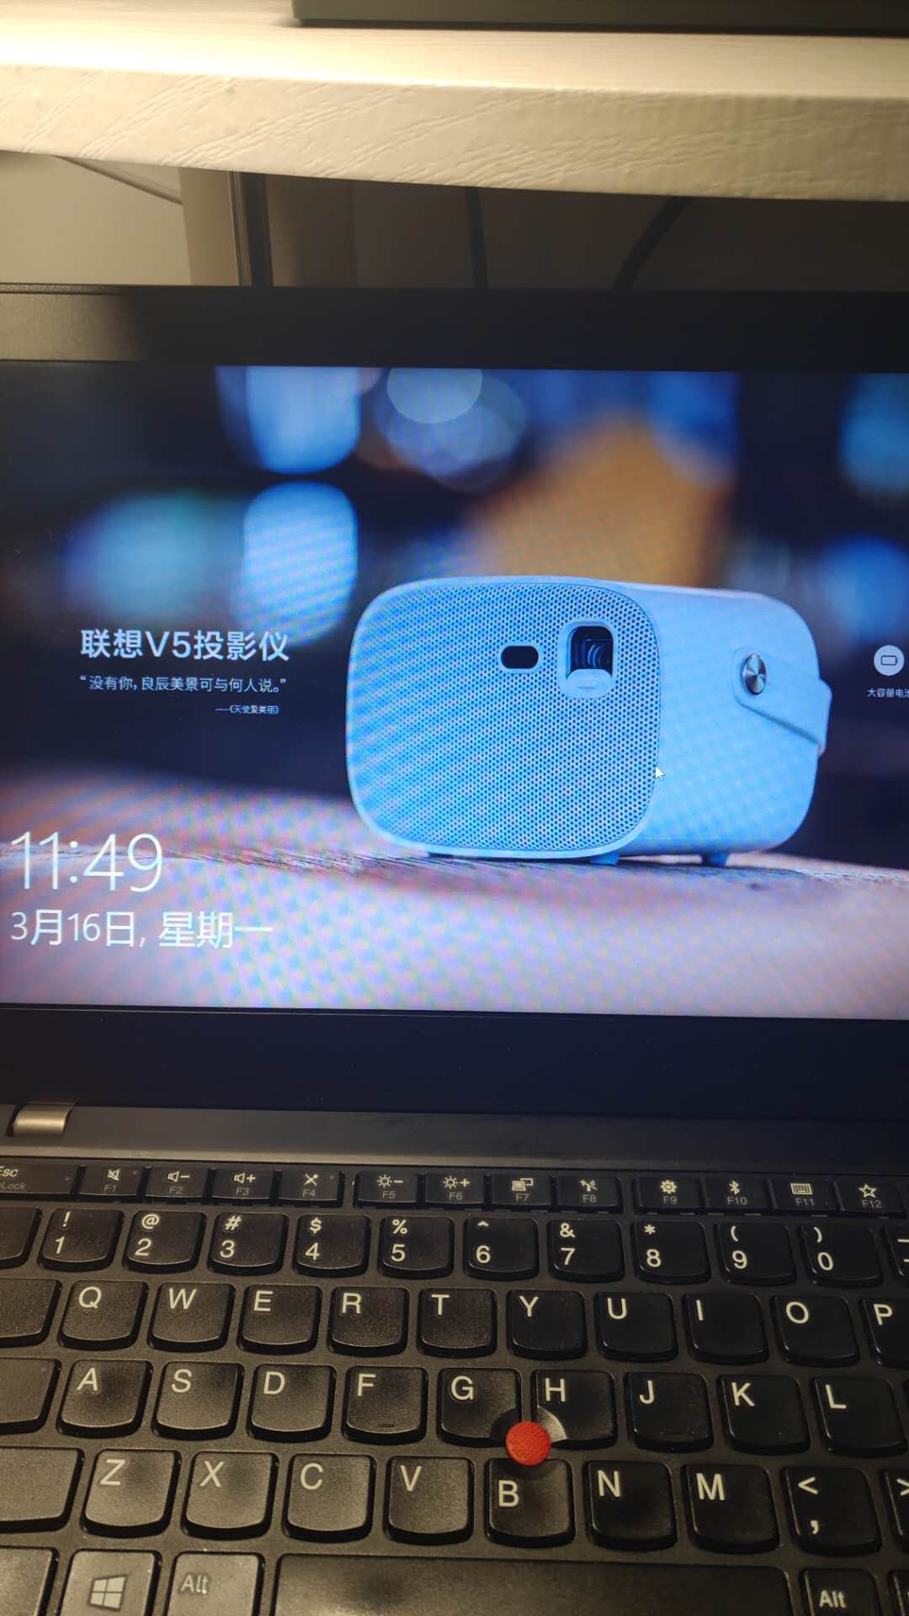
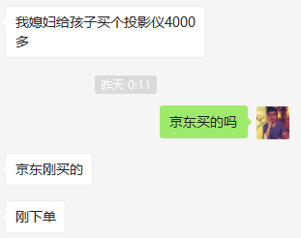
近期刚发生一事

Slide 32
4
信息安全体系结构
信息安全体系结构的含义
技术体系
OSI参考模型
OSI安全体系结构
组织体系结构和管理体系结构

Slide 33
信息安全体系框架

Slide 34
技术体系
物理安全技术：运用于物理保障环境。
系统安全技术：使信息系统安全组件的软件工作平台达到相应的安全等级。
网络安全技术（网络层安全）：主要体现在网络方面的安全性。
应用安全技术（应用层安全）：主要由提供服务所采用的应用软件和数据的安全性产生。
管理安全性（管理层安全）：包括安全技术和设备的管理、安全管理制度、部门与人员的组织规则等。

Slide 35
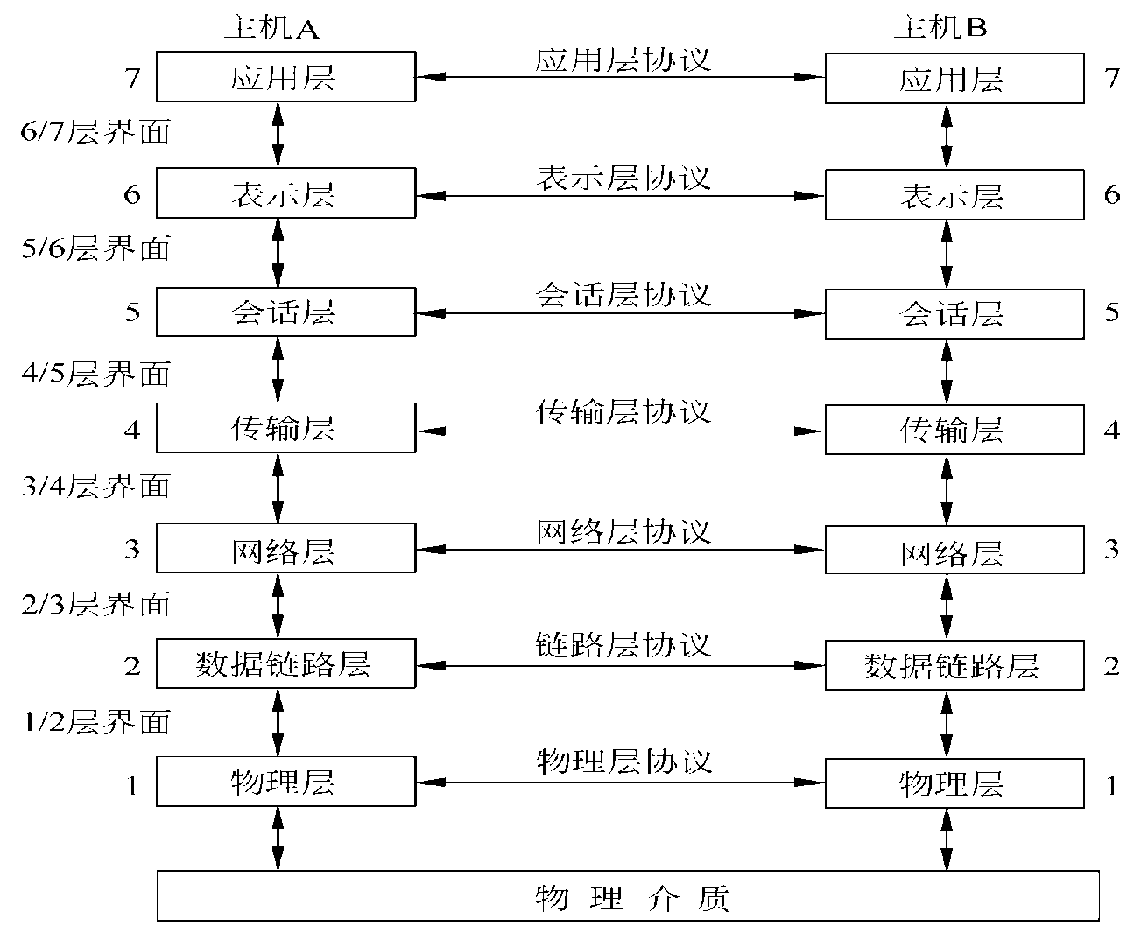
OSI参考模型

Slide 36
物流的功能层次
备货
取件
分拣
货物发送
验货
送件
派送
货物接收
递交
送取
分类
运输工具
运输工具
运输
各层都实现了一种服务
通过各组层次内的动作
依赖下层提供的服务

Slide 37
OSI安全体系结构

Slide 38
OSI安全体系结构
OSI的安全服务
鉴别 | 机密性 | 完整性 | 访问控制 | 抗抵赖
对等实体鉴别 | 连接机密性 | 带恢复的连接完整性 | 访问控制 | 有数据原发证明的抗抵赖
数据原发鉴别 | 无连接机密性 | 不带恢复的连接完整性 |  | 有交付证明的抗抵赖
 | 选择字段机密性 | 选择字段的连接完整性
 | 通信业务流机密性 | 无连接完整性
 |  | 连接字段的无连接完整性

Slide 39
OSI安全体系结构
OSI的安全机制
加密机制
数字签名机制
访问控制机制
数据完整性机制
认证机制
业务流填充机制
路由控制机制
公正机制

Slide 40
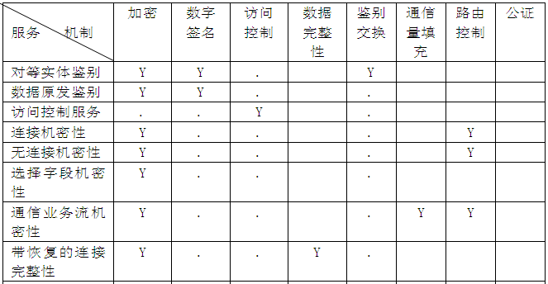
OSI的安全服务与安全机制的关系（1）

Slide 41
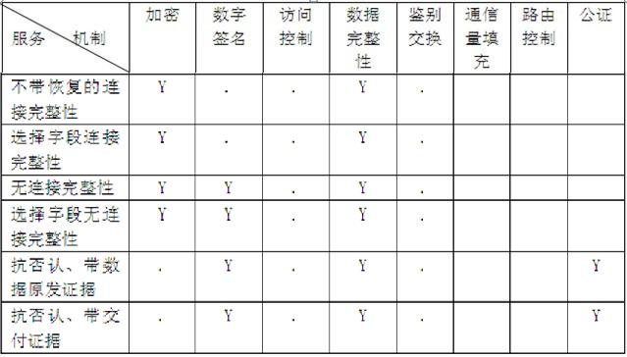
OSI的安全服务与安全机制的关系（2）

Slide 42
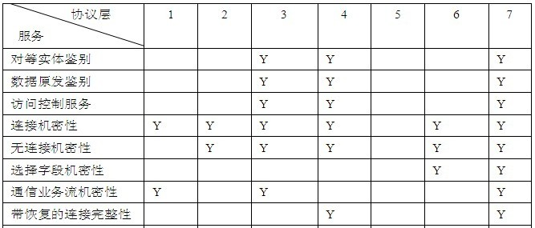
层次化结构中服务的配置（1）

Slide 43
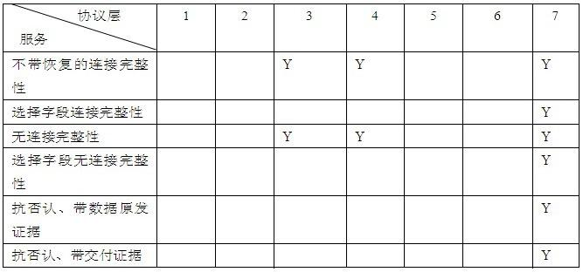
层次化结构中服务的配置（2）

Slide 44
OSI的安全管理
为了更有效地运用安全服务，需要有其他措施来支持其操作，这些措施即为安全管理。
安全管理是对安全服务和安全机制进行管理，把管理信息分配到有关的安全服务和安全机制中去，并收集与它们的操作有关的信息。

Slide 45
组织体系结构和管理体系结构
组织体系结构是信息系统安全的组织保障系统，由机构、岗位和人事三个模块构成一个体系。
管理机构的设置分为三个层次：决策层、管理层和执行层。
人事机构是根据管理机构设定的岗位，对岗位上在职、待职和离职的雇员进行素质教育、业绩考核和安全监管的机构。
人员是信息安全实施的主体，其活动在国家有关安全的法律、法规、政策范围内进行。

Slide 46
组织体系结构和管理体系结构
信息系统安全的管理体系由法律管理、制度管理和培训管理三个部分组成。
法律管理是根据相关的国家法律、法规对信息系统主体及其与外界关联行为的规范和约束。
相关系列政策推出。
信息安全标准化工作得到重视，但标准体系尚待发展与完善信息安全标准体系主要由基础标准、技术标准和管理标准等分体系组成。
培训管理是确保信息系统安全的前提。

Slide 47
5
新技术发展给信息安全带来的挑战
新型通信网络
云计算
大数据
物联网与可穿戴设备
量子网攻

Slide 48
6
小结
机密性、完整性、可用性、不可抵赖性、访问控制是信息安全的主要目标和服务。
信息安全体系结构包括三个方面：技术体系、组织和管理体系。
OSI的安全体系结构定义了网络环境下的五大类安全服务和八大类安全机制。

Slide 49
思考题
1. 信息安全经历了哪几个发展阶段，每个阶段中的标志性事件是什么？
2. 信息安全的含义是什么？
3. 信息安全的安全目标包括哪几个？分别举例说明。
4. 安全策略与安全机制的关系是什么？
5. 常见的安全机制包括哪些？
6. OSI的安全体系结构包括哪几类安全服务，哪几种安全机制？它们的关系怎样？
7. 根据自己日常使用电脑和上网的经历，谈谈对信息安全含义的理解。
8. 新技术的发展给信息安全带来了哪些挑战？
Notes:
Testimonial and Endorsement Information
See instructions in body of slide
When a slide has more than one endorsement reduce font size with all having the same size
Individual testimonials will have own blue highlight box

Slide 50
谢谢！
www.alcatel-lucent.com

